Slide 1
VTA
Online Banking Platform

Slide 2

VTA – Online Banking Platform
Aplicație WEB pentru a oferi servicii bancare
Oferă convenienta si accesibilitate incluzând o gama larga de servicii financiare
Permite clienților sa-si gestioneze activitățile si tranzacțiile bancare prin internet

Slide 3
De ce?
Accesibilitate
Securitate
Convenienta
Gestionare
Disponibilitate
Notes:
Accesibilitate – este accesibil atat web cat si de pe telefon
Securitate – datele clientilor sunt stocate in siguranta si nu este accesibila din internet
Convenienta – facilitateaza accesul usor al clientilor la informatii in legatura cu activitatea lor bancara
Gestionare – aplicatia este monitorizata de o echipa administrative
Disponibilitate – fiind pe AWS este mereu accesibila

Slide 4
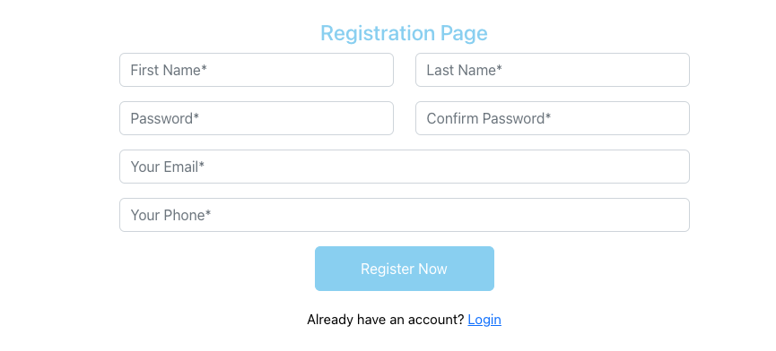
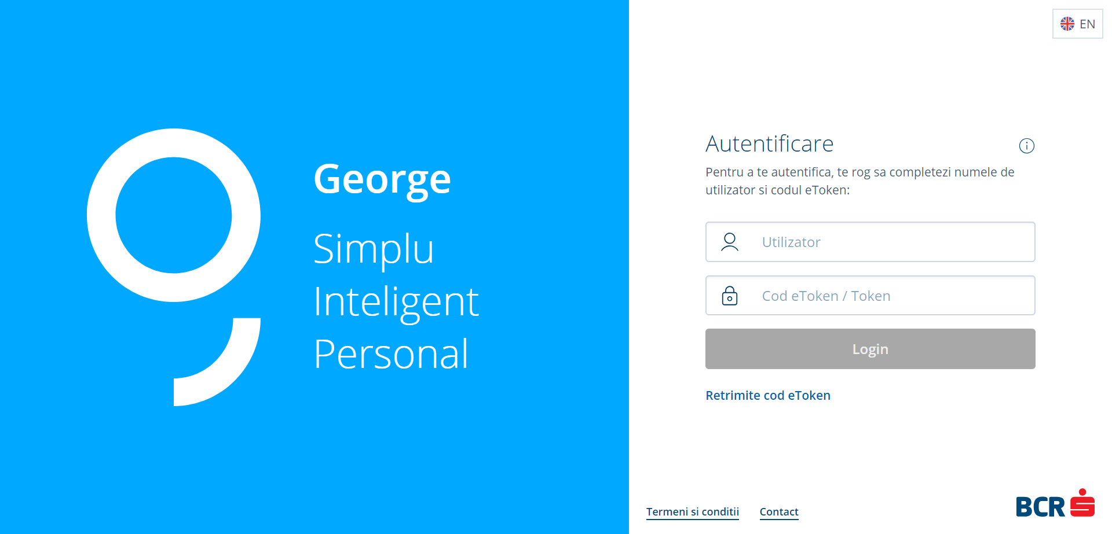
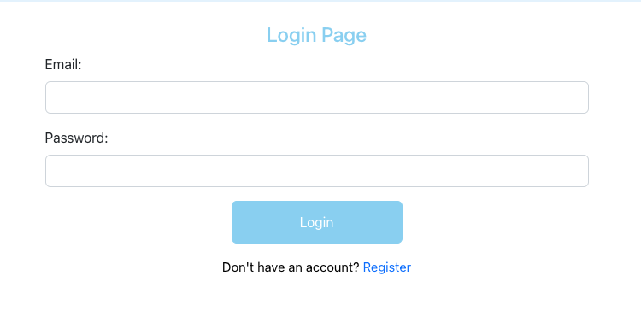
Competitie

Slide 5






Tehnologii

Slide 6
DEMO

Slide 7
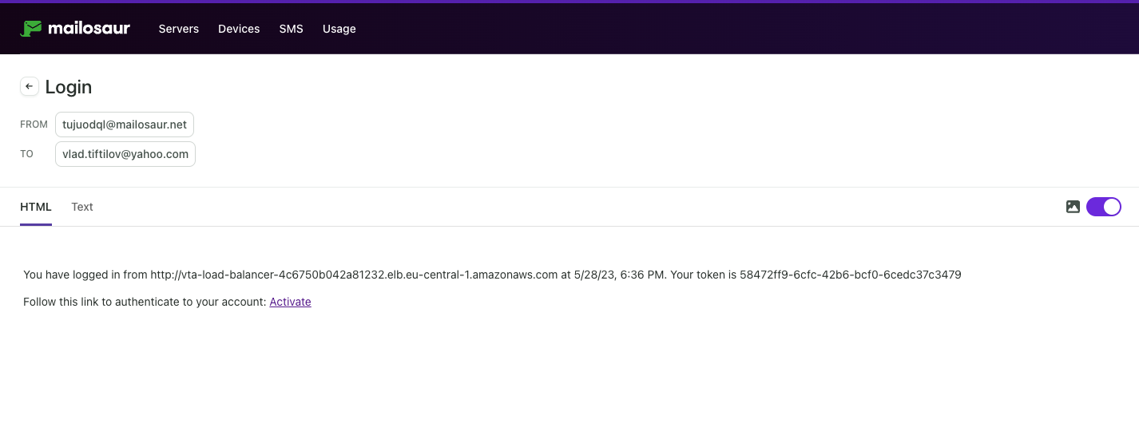
Autentificare

Slide 8
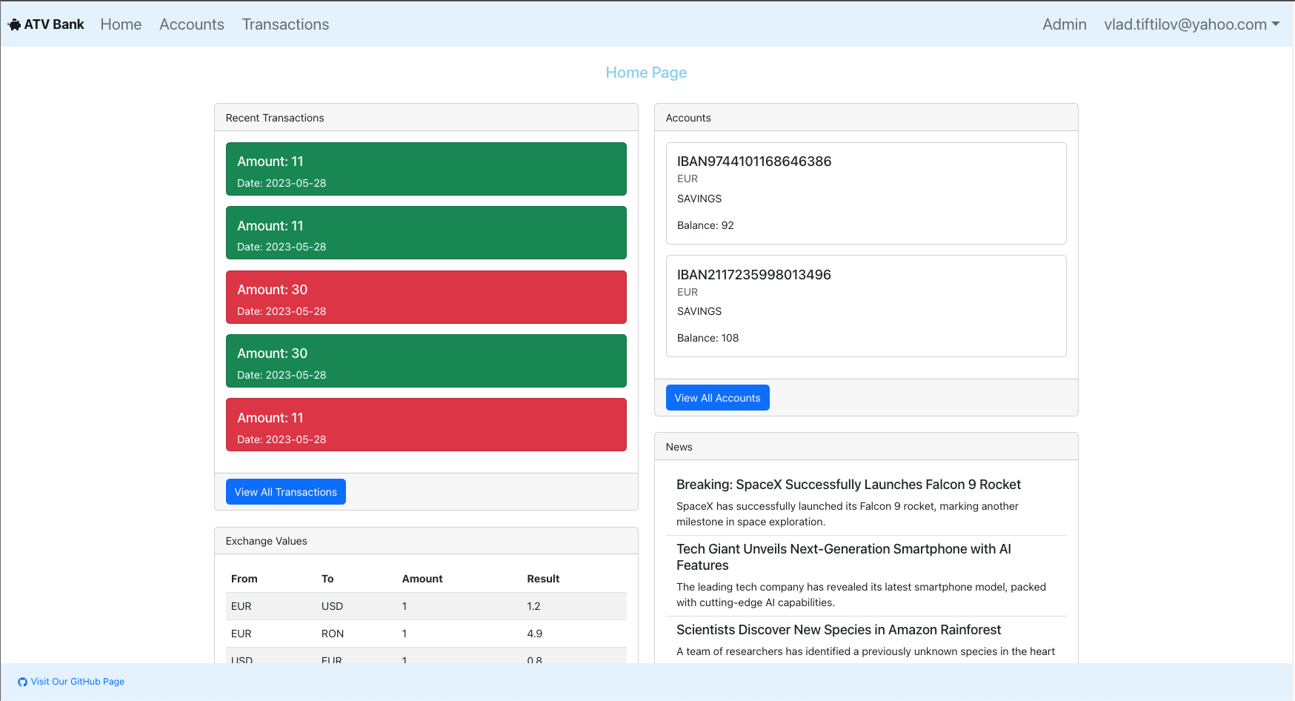
Home PAGE

Slide 9
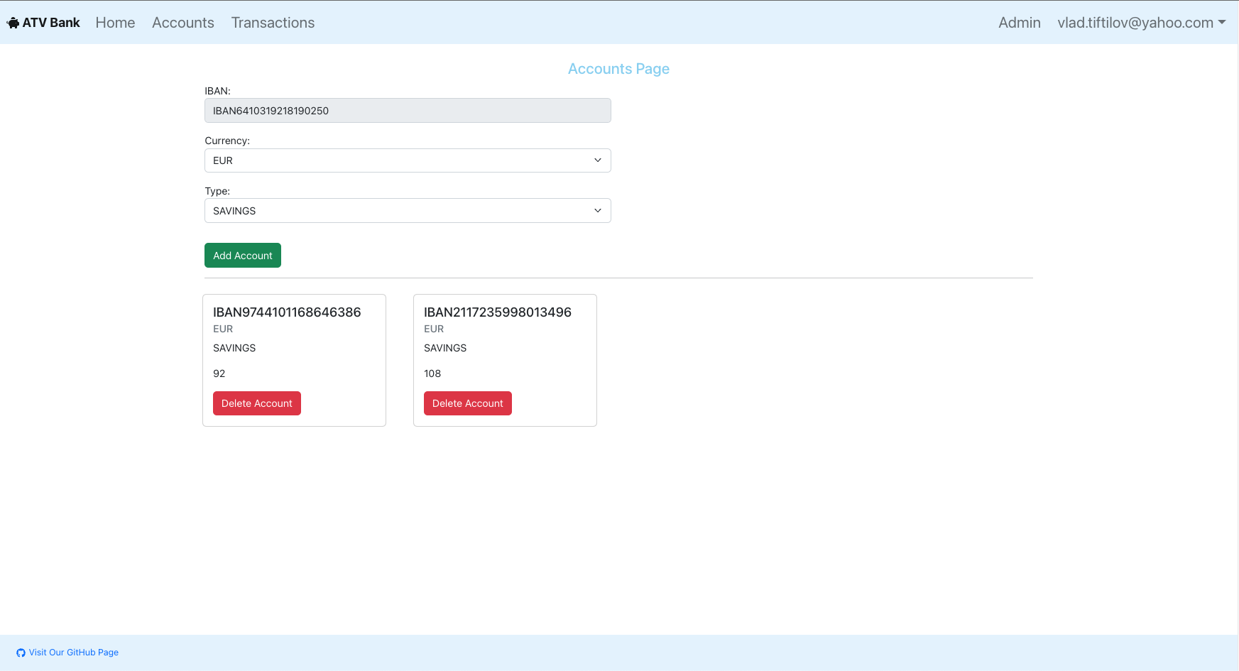
Accounts PAGE

Slide 10
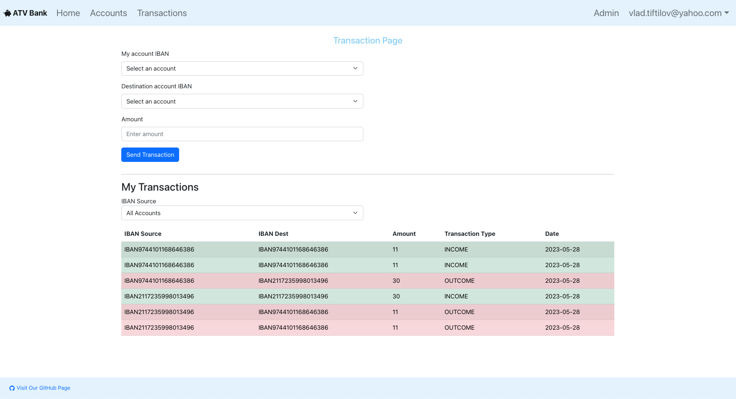
TRANSACTIONS PAGE

Slide 11
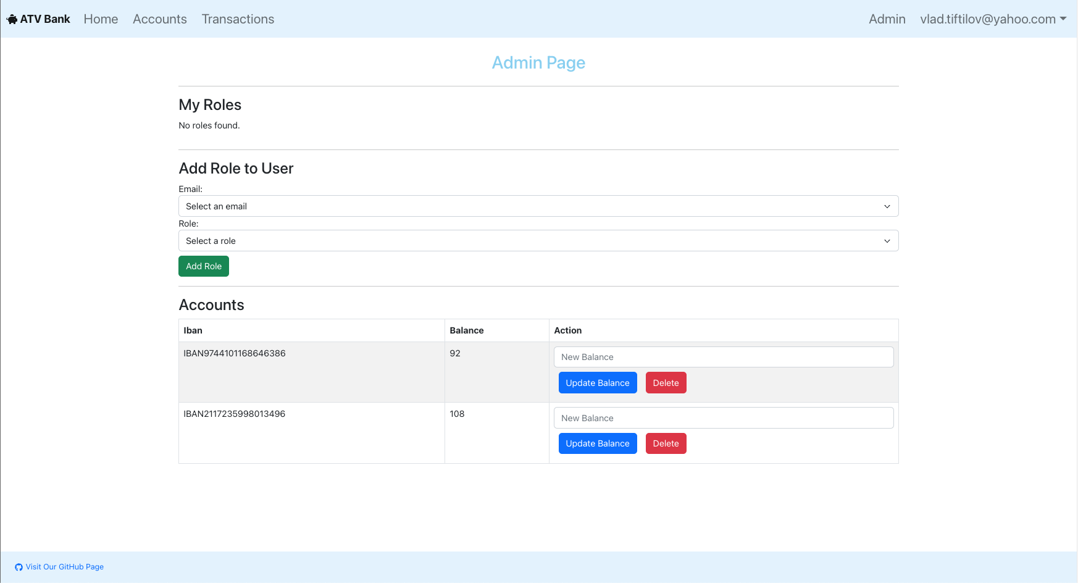
ADMIN PAGE

Slide 12
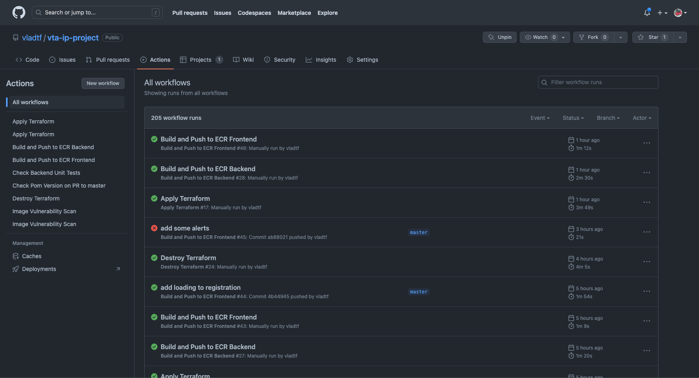
GITHUB ACTIONS

Slide 13
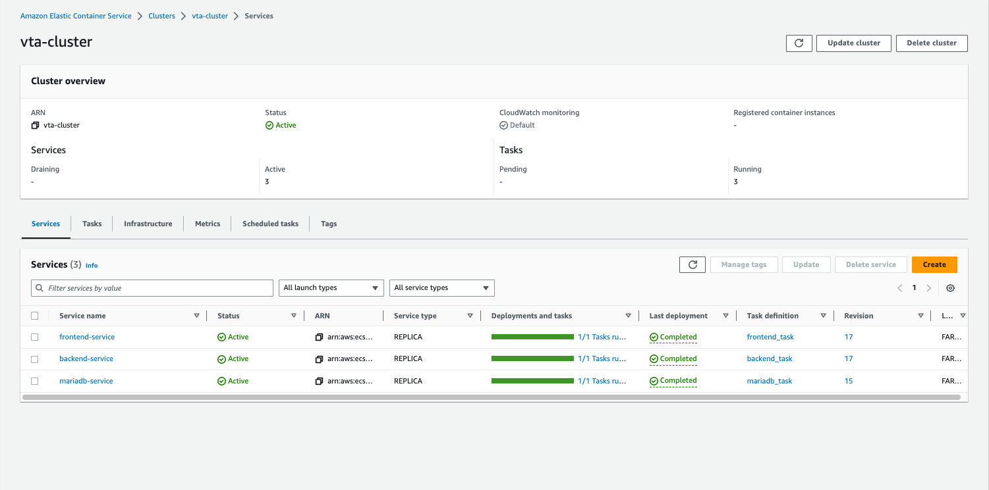
AWS – ECS

